Slide 1
আজকের পাঠে সবাইকে
স্বাগতম

Slide 2
পাঠ পরিচিতি
শব্দ থেকে কবিতা
হুমায়ুন আজাদ

Slide 3
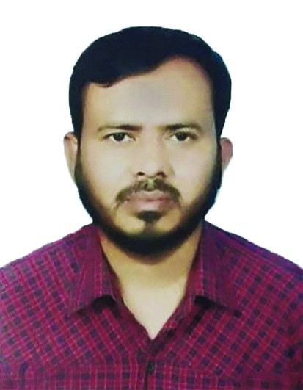
শিক্ষক পরিচিতি
মোঃ আজিজুল হক
সহকারি শিক্ষক (বাংলা)
জয়ভোগা দাখিল মাদরাসা, গাবতলি, বগুড়া।
Email: ajijulat539@gmail.com

Slide 4
পাঠ সংক্ষেপে
সাহিত্যের নানা রুপের মধ্যে একটি হচ্ছে কবিতা।রচনাটিতে কবিতার শিল্পরুপ ও তার বৈশিষ্ট্য অপরুপ ভাষায় বর্ণিত হয়েছে।কাকে বলা যায় কবিতা? লেখকের মতে,যা পরলে মনের ভিতর স্বপ্ন জেগে ওঠে, ছবি ভেসে ওঠে,তাই কবিতা।শব্দের সঙ্গে শব্দ মিলিয়ে লেখা হয় কবিতা।
কেবল কবিরাই লিখতে পারেন কবিতা। কেননা কবিরাই স্বপ্ন দেখতে পারেন,তারাই পারেন আঁকতে। নতুন ছবি নতুন ভাব কেবল কবিদের চেতনায় খেলা করে বলে তারা লিখতে পারেন কবিতা। কবিতা লিখতে হলে শব্দের রুপ,রং,গন্ধ, বর্ণও ছন্দ চিনতে হয়,জানতে হয়।কবিরা চেনেন এবং জানেন শব্দের এসব মায়াবী রুপ।তাই তারা লিখতে পারেন কবিতা।
অনেক বিষয় নিয়েই কবিতা লেখা যায়।তবে কবিতা লেখার জন্য প্রথমেই প্রয়োজন স্বপ্ন। যিনি স্বপ্ন দেখতে জানেন না তিনি লিখতে পারেন না কবিতা।স্বপ্ন দেখতে হলে শৈশব - কৈশোরে পড়তে হবে কবিতার পর কবিতা, দু চোখ মেলে দেখে নিতে হবে যা কিছু চোখে পড়ে, তার সবটা।অর্থাৎ কবিতা লেখার জন্য প্রয়োজন অভিজ্ঞতা। কবিতার রুপ ও তার রচনা- কৌশল বর্তমান রচনায় উপজীব্য।

Slide 5
পাঠের উদ্দেশ্য
শিক্ষার্থীদের সৃজনশীলতায় অনুপ্রাণিত করা।

Slide 6
লেখক পরিচিতি
বাংলাদেশের বিশিষ্ট গদ্যশিল্পী,ভাষাবিজ্ঞানী, ঔপন্যাসিক ও কবি হুমায়ুন আজাদ ১৯৪৭ খ্রীস্টাব্দে মুন্সিগঞ্জে জন্মগ্রহণ করেন। তার উল্লেখযোগ্য গ্রন্থ হলোঃ অলৌকিক ইস্টিমার,জ্বলো চিতাবাঘ, সবকিছু নষ্টদের অধিকারে যাবে, কাফনে মোড়া অশ্রুবিন্দু,- উপন্যাস - ছাপ্পান্ন হাজার বর্গমাইল,গল্প - যাদুকের মৃত্যু, প্রবন্ধ - লাল নীল দীপাবলি,কতো নদী সরোবর ইত্যাদি।
হুমায়ুন আজাদ ২০০৪ খ্রীস্টাব্দে মৃত্যু বরণ করেন।

Slide 7
ab¨ev`

